Slide 1









Екоприключенци! .
Екологична образователна програма
за учители и ученици

Slide 2
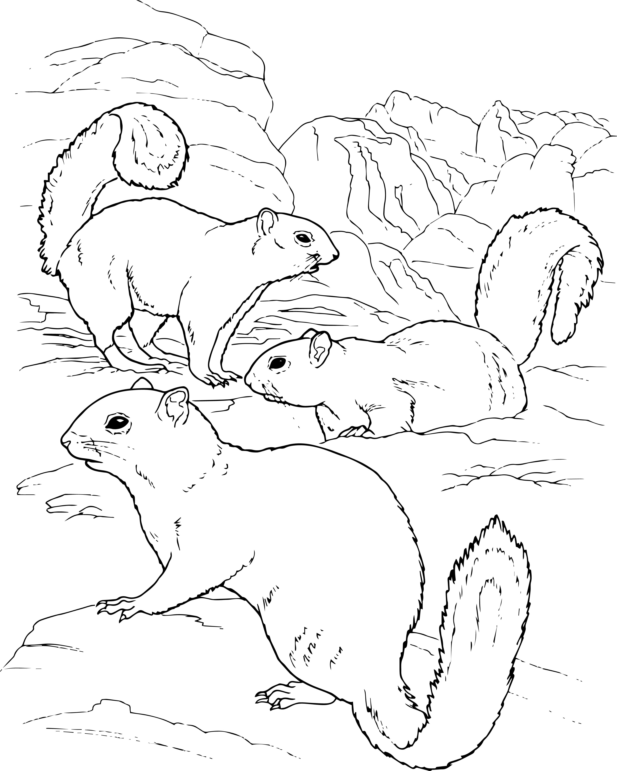
Екоприключенци! .
Екологична образователна програма
за учители и ученици

Slide 3

Екоприключенци! .
Екологична образователна програма
за учители и ученици

Slide 4

Екоприключенци! .
Екологична образователна програма
за учители и ученици

Slide 5
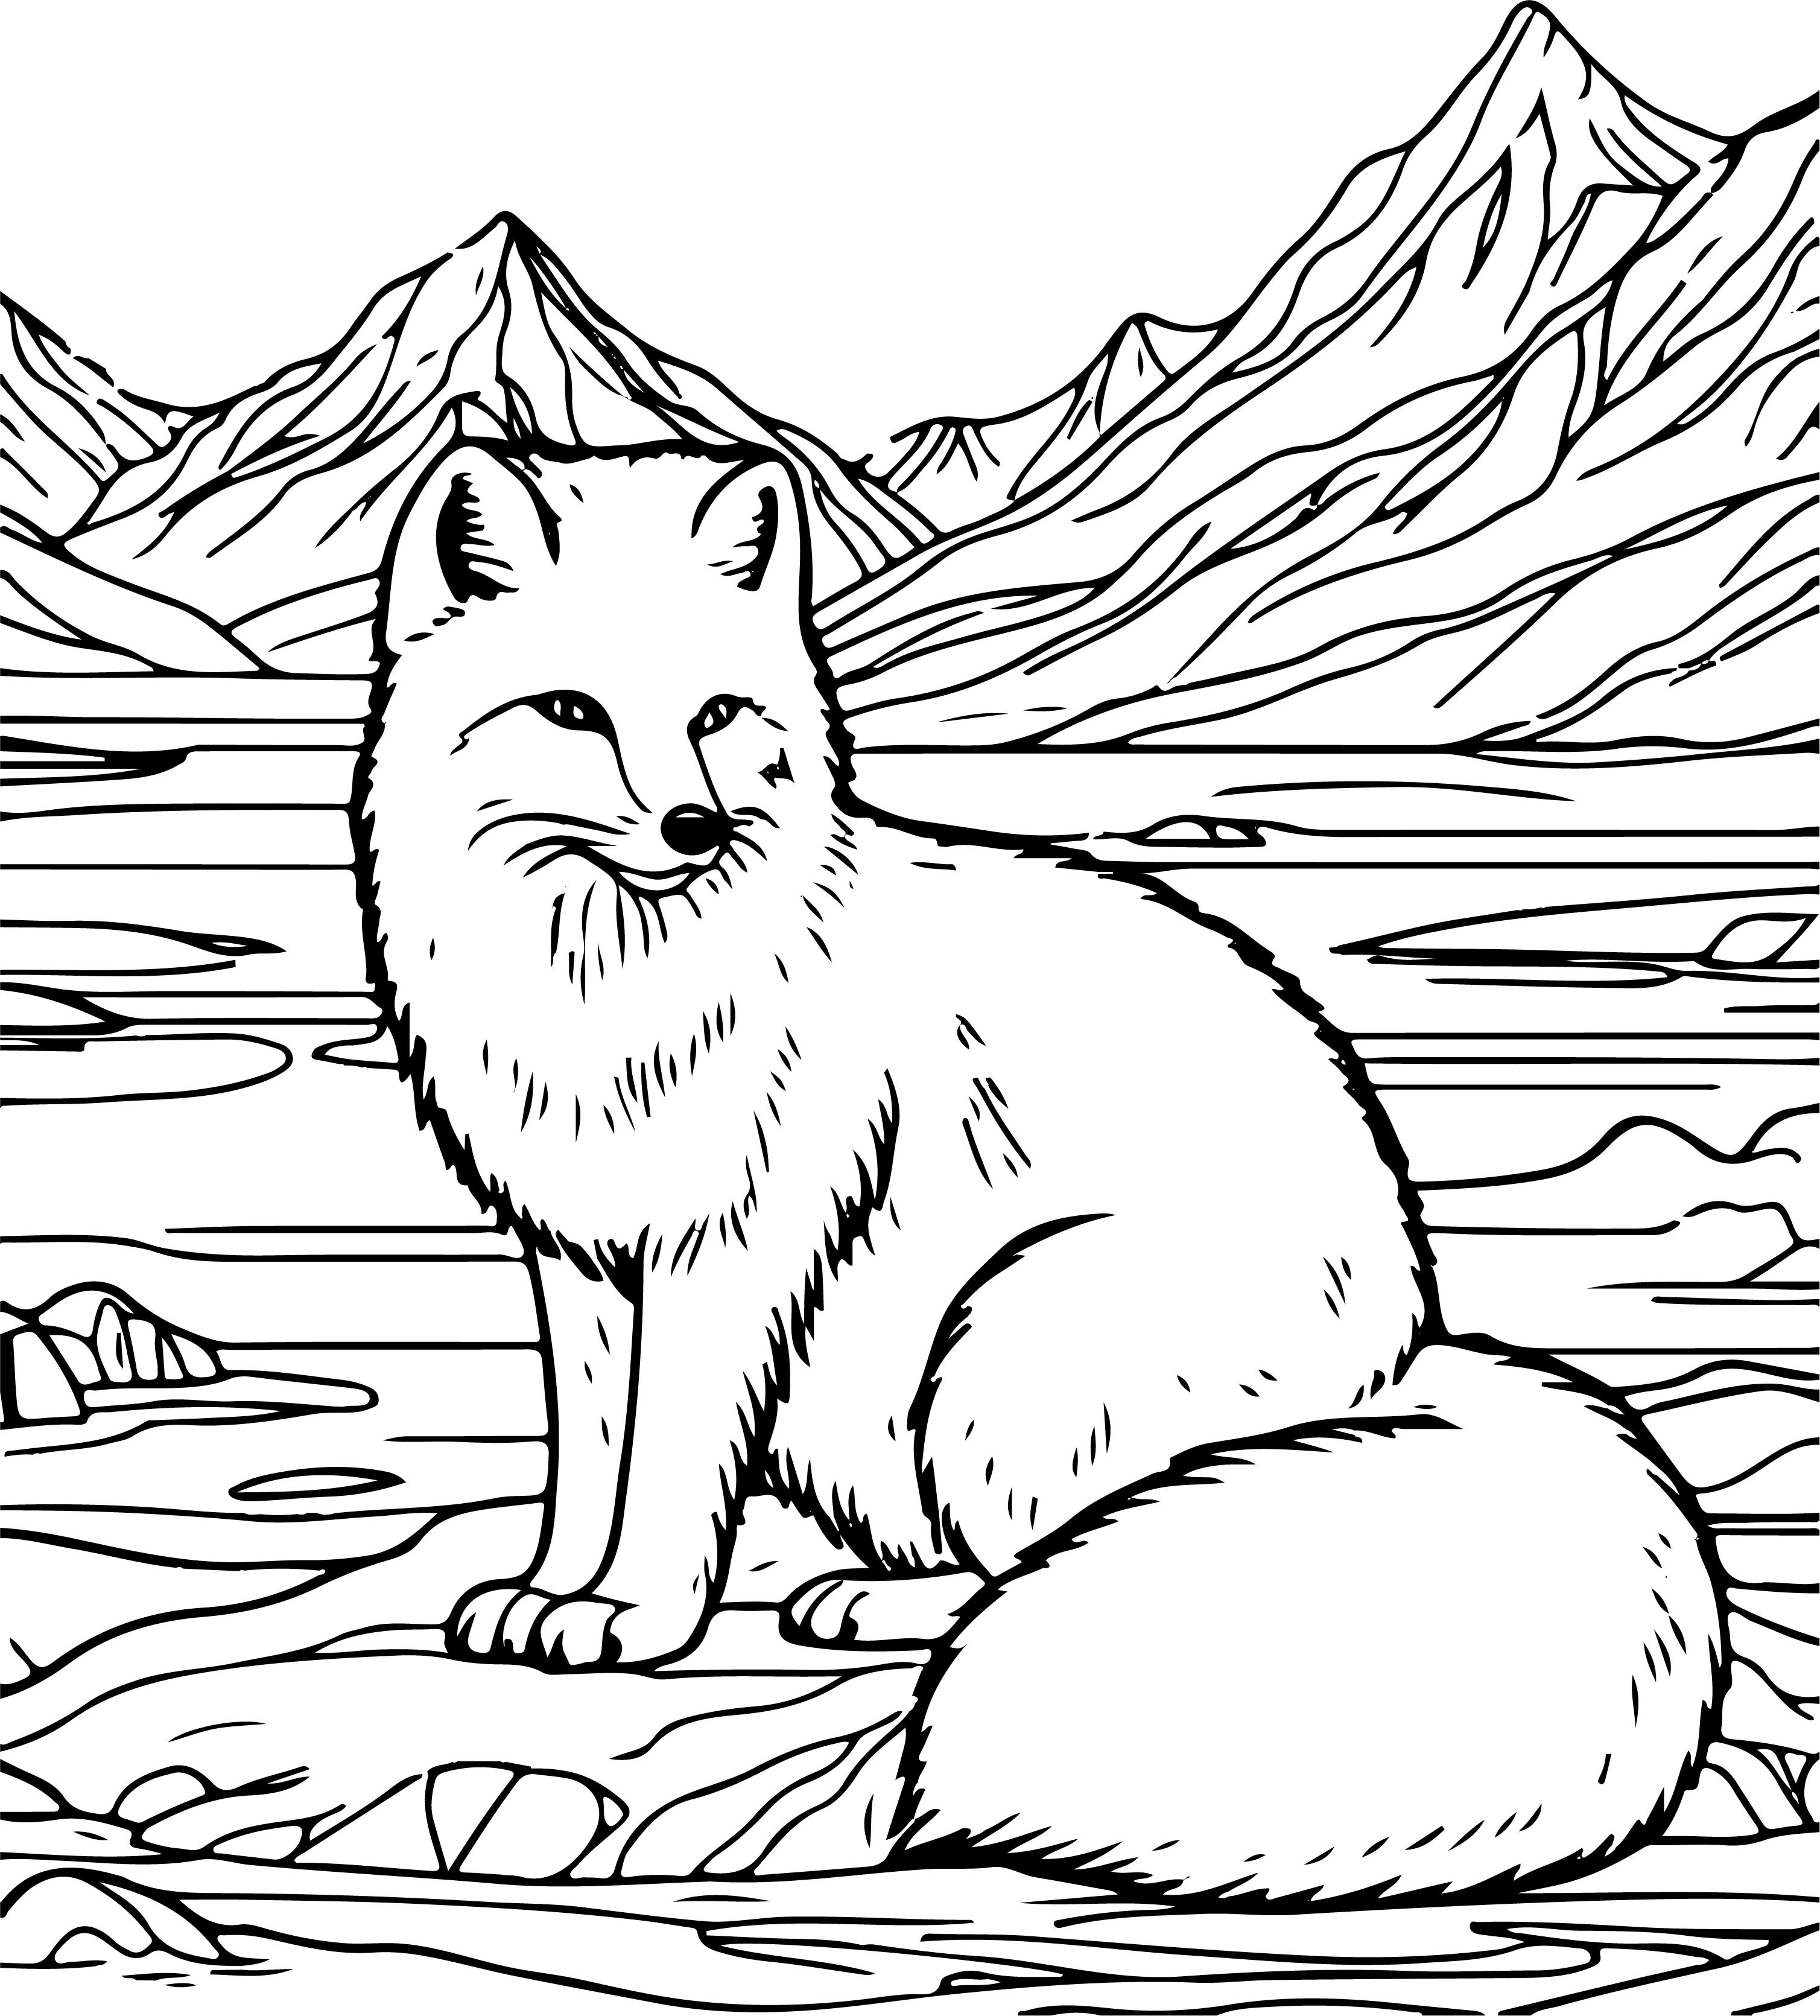
Екоприключенци! .
Екологична образователна програма
за учители и ученици

Slide 6

Екоприключенци! .
Екологична образователна програма
за учители и ученици

Slide 7
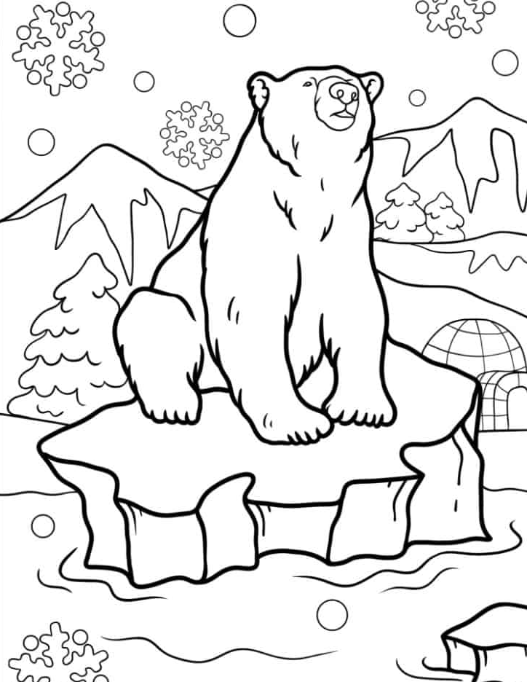
Екоприключенци! .
Екологична образователна програма
за учители и ученици

